Slide 1
2018
丽晶云
坐拥小方天地，亦可云揽全局

Slide 2
Content
目录
01
公司简介
02
产品介绍
03
服务保障
04
联系我们

Slide 3
01
公司简介
Brief Introduction of Regentsoft
20年
深耕行业
30家
服务中心
20万
零售终端
300人
企业规模
创于1995年
资深服饰行业
解决方案供应商
完整严格的实施
规范流程
保障服务的专业化
规范化
先进的管理
理念和前沿的IT技术结合
打造时尚智慧型
企业管理利器
专注客户价值
注重员工成长

Slide 4
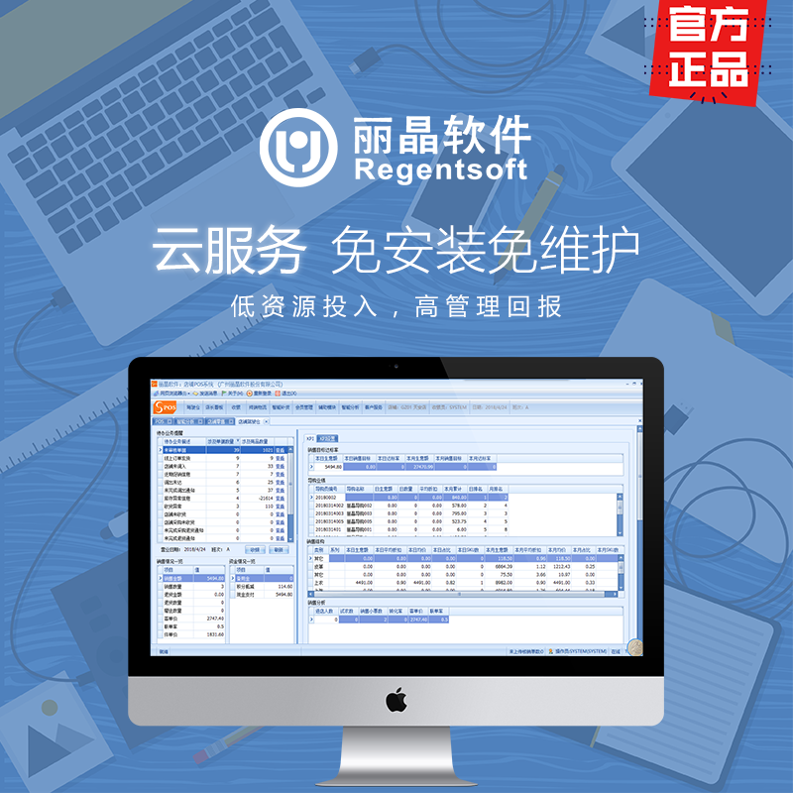
02
丽晶云平台管理系统
Cloud Myregent

Slide 5
02
丽晶云
专为中小企业度身定制的云平台管理系统.
移动数据应用
零售业务管理
支持多种移动设备
通过移动端可获取经营数据分析
终端存货物流管理
支持零售业务的多种促销方式
企业分销渠道管理
会员管理
复合型渠道，多品牌多层级管理
处理分销的订单和货品分配
核对渠道应收账款
管理存货的进出业务
支持会员拓展
个性化积分政策
提供储值和预付功能
灵活的会员价格政策管理

Slide 6
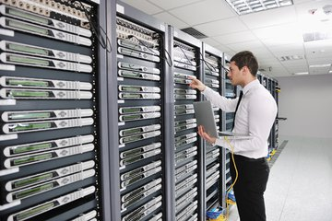
02
传统ERP管理系统
ERP系统费用
高额投入
安全防护系统
数据库系统
服务器系统
硬件投入
专业的网络设备
专业服务器
专门的IT维护人员

Slide 7
02
丽晶云平台—Saas新模式
专业化服务保障
系统上线实施及软硬件维护工作交给丽晶专业顾问团队
无需更多资源准备
免费云级安全
免费数据库
免费服务器系统
免费存储空间
04
03
02
服务开通简便易行
一键订购即可使用系统.
01
交付快，费用低
绿色免安装，极大降低IT投入和使用成本.

Slide 8
02
联网即用 移动化办公

Slide 9
03
服务保障

Slide 10
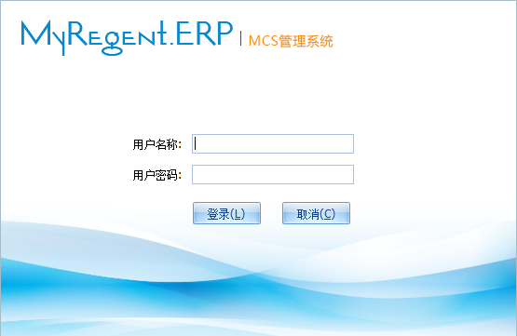
03
订购上线流程
订购
使用系统
01
02

Slide 11
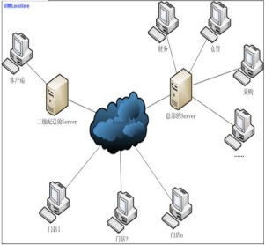
03
丽晶团队专业化服务保障
01
03
需求调研——开通服务
培训服务——系统上线
04
02
数据，系统初始化——系统部署
系统日常运营技术服务，软硬件运行监控升级

Slide 12
03
低资源投入 高管理回报
安全保障
数据库维护
01%
不需专业IT人员，系统也可以得到及时维护，服务器的安全，数据的安全也都在丽晶云的保护之下。
02%
不再为系统宕机，服务器病毒的问题困扰，数据定期得到备份保护，不再担心数据丢失的问题。
系统升级保障
专业化服务保障
03%
丽晶云服务保障客户第一时间得到系统的升级更新服务，免去传统方式下系统升级更新的麻烦，避免问题和错误的发生。
04%
企业将系统上线实施相关工作和软硬件维护工作交由丽晶专业顾问团队完成。

Slide 13
04
联系我们
CONNECT US
PPT模板下载：www.1ppt.com/moban/ 行业PPT模板：www.1ppt.com/hangye/
节日PPT模板：www.1ppt.com/jieri/ PPT素材下载：www.1ppt.com/sucai/
PPT背景图片：www.1ppt.com/beijing/ PPT图表下载：www.1ppt.com/tubiao/
优秀PPT下载：www.1ppt.com/xiazai/ PPT教程： www.1ppt.com/powerpoint/
Word教程： www.1ppt.com/word/ Excel教程：www.1ppt.com/excel/
资料下载：www.1ppt.com/ziliao/ PPT课件下载：www.1ppt.com/kejian/
范文下载：www.1ppt.com/fanwen/ 试卷下载：www.1ppt.com/shiti/
教案下载：www.1ppt.com/jiaoan/
字体下载：www.1ppt.com/ziti/

Slide 14
04
联系我们——广州丽晶软件科技股份有限公司
HOW TO CONNECT WITH US
公司地址
广州市番禺区番禺大道北555号天安节能科技园15号楼102.
联系电话
电话：020-31127391/020-31127392
网址
www.myregent.cn
丽晶云平台团队联系方式
联系人：赖先生
联系电话：13826403478

Slide 15
2018
MANY THANKS !
www.1ppt.com

